Slide 1

LE CITTÀ INVISIBILI
Almir Innocenti
CSIA- 4IMm

Slide 2

INDICE
Obiettivi PDI
Libro e autore
Concept
Design dei contenuti: colori, immagini, font, elementi grafici
Come funziona l’app: drammaturgia, elementi interattivi e altro.

Slide 3

OBIETTIVI PDI
Creare sito web mono pagina per progetto didattico interdisciplinare
Il tema: esplorazione delle Città invisibili
Scelta di una città da rappresentare nel sito

Slide 4

LIBRO E AUTORE

Slide 5
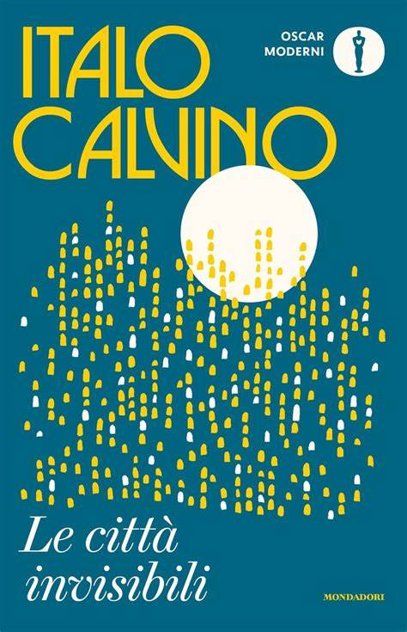
IL LIBRO
Pubblicazione: 1972
Le città invisibili è un’opera che non può essere definita né come come romanzo né come una raccolta di racconti in quanto presenta una struttura complessa
Cornice, 9 capitoli 5 testi ciascuno, 11 tipologie di città, 55 città

Slide 6
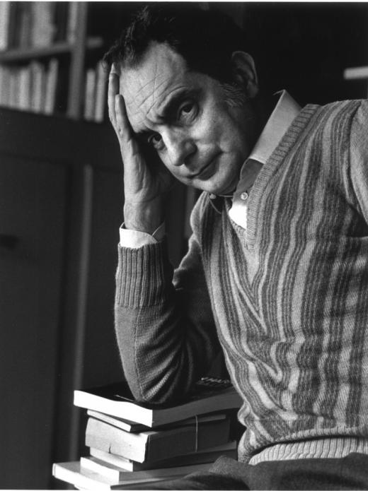
L’AUTORE
1923: Nasce a Santiago de Las Vegas, Cuba.
1925: Trasferimento a Sanremo, Italia, da famiglia di origine italiana.
Partecipazione Antifascista:
Attivo partigiano antifascista durante la Seconda Guerra Mondiale.
Combatté contro le forze naziste, influenzando "Il sentiero dei nidi di ragno" (1947).
Fasi Letterarie:
Inizio con realismo e neorealismo
Sperimentazioni astratte con il gruppo Oulipo.
Alcune opere Celebri:
"Il barone rampante" (1957)
"Il visconte dimezzato" (1952
Trilogia "I nostri antenati" (1952-1959).
Morte:
19 settembre 1985 a Siena, Italia, per un ictus
Eredità Letteraria:
Rilevante per la combinazione di fantasia, ingegno formale e profondità filosofica.

Slide 7

CONCEPT

Slide 8
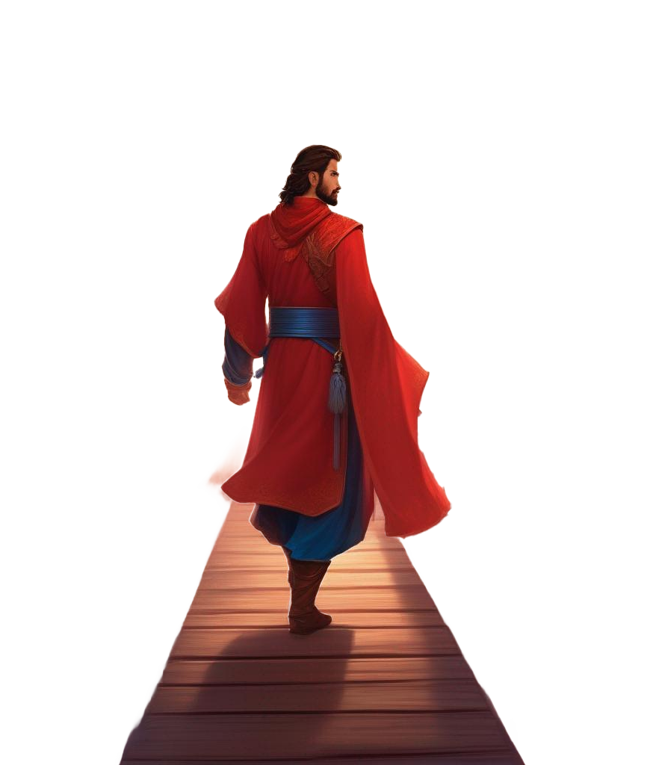
IL VIAGGIO
Panoramica del libro:
Introduzione generale del libro e dell’autore
Panoramica del viaggio di Marco Polo:
Visualizzazione del percorso di Marco Polo tra le diverse città, evidenziandone l'aspetto di "Le città e il cielo."
Approfondimento su Perinzia:
Focalizzazione specifica sulla città di Perinzia.
Dettagli sull'approccio unico di Marco Polo a Perinzia, con un'esplorazione più dettagliata delle sue caratteristiche particolari.
Panoramica cornice:
L’incontro con l’imperatore

Slide 9
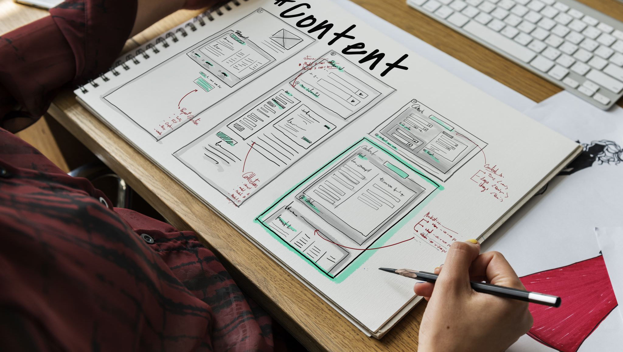
DESIGN DEI CONTENUTI

Slide 10

PALETTE COLORI
Testi: bianco per garantire una chiara leggibilità
Eudossia: tonalità marroni, blu e viola
Bersabea: bianca e oro
Tecla: colori della terra, con prevalenza di viola e blu
Perinzia: grigio mura di pietra, ma con colori caldi nella stanza dei portali e neutri nel quartieri
Andria: blu scuro, azzurro e oro, trasmettendo sensazioni di tecnologia, connession
Sfondo: viola

Slide 11
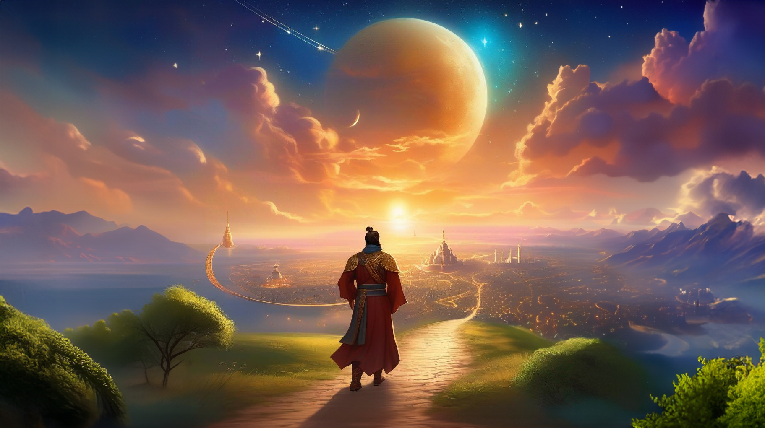
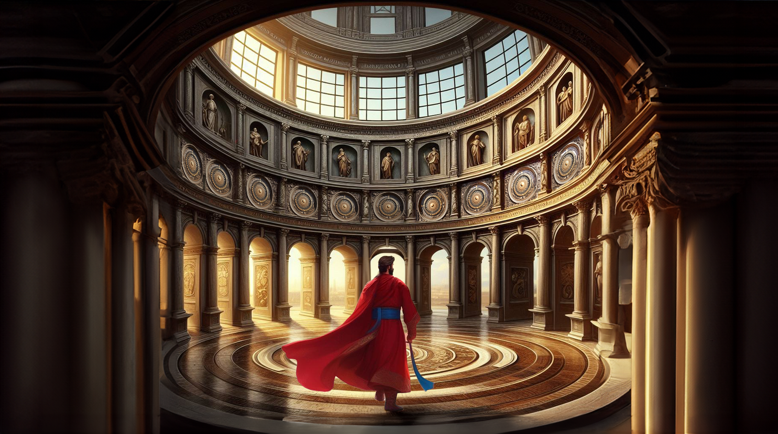
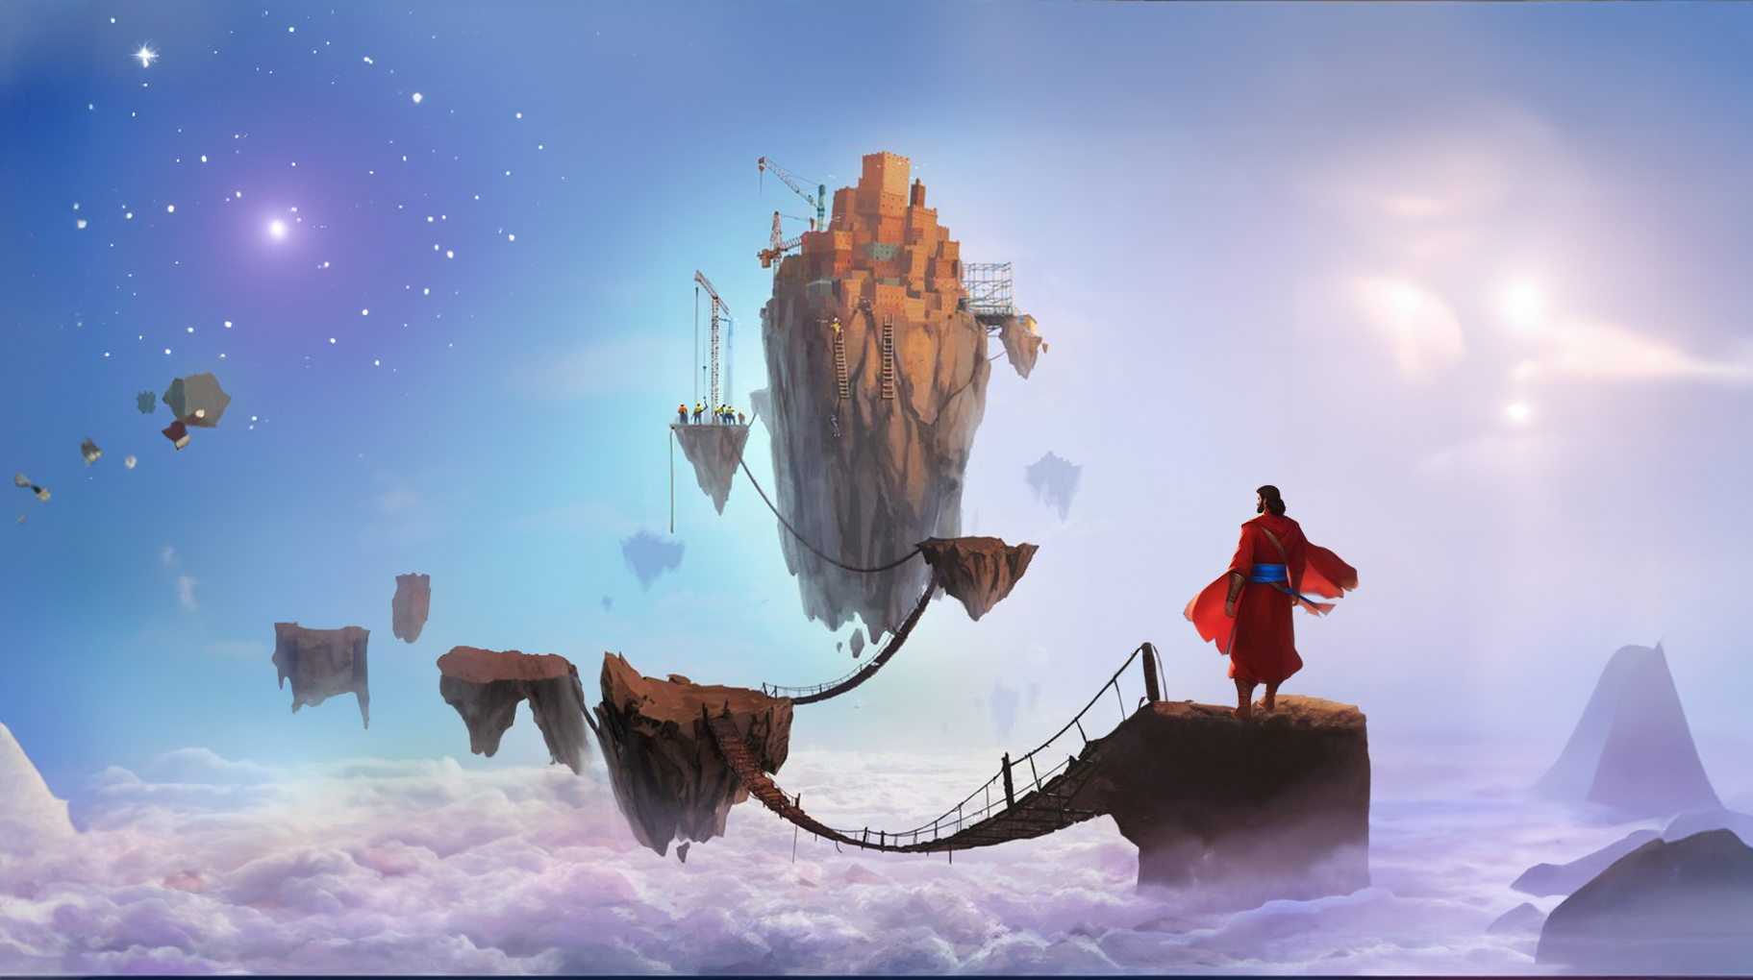
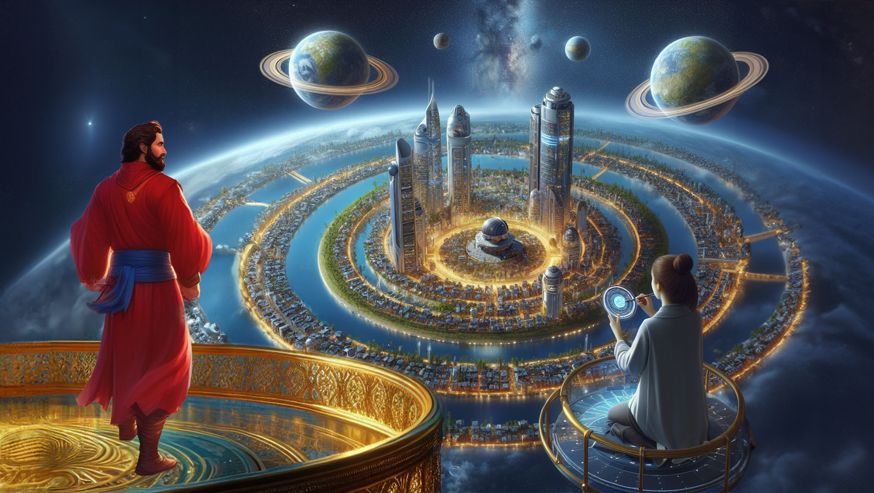
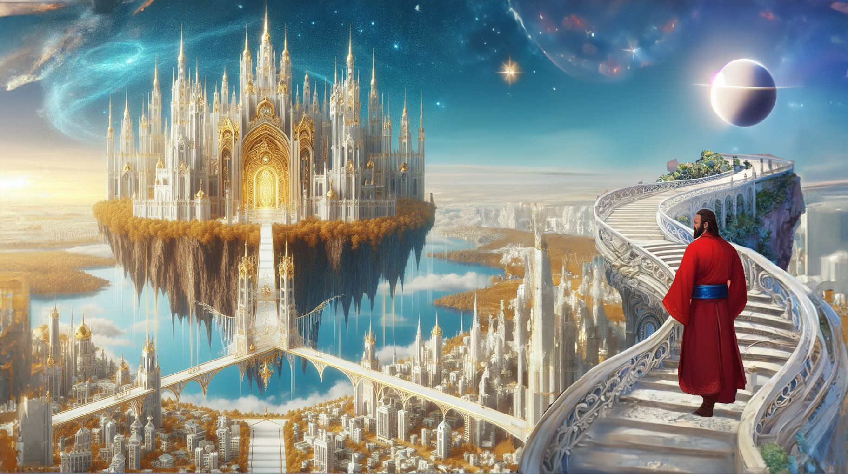
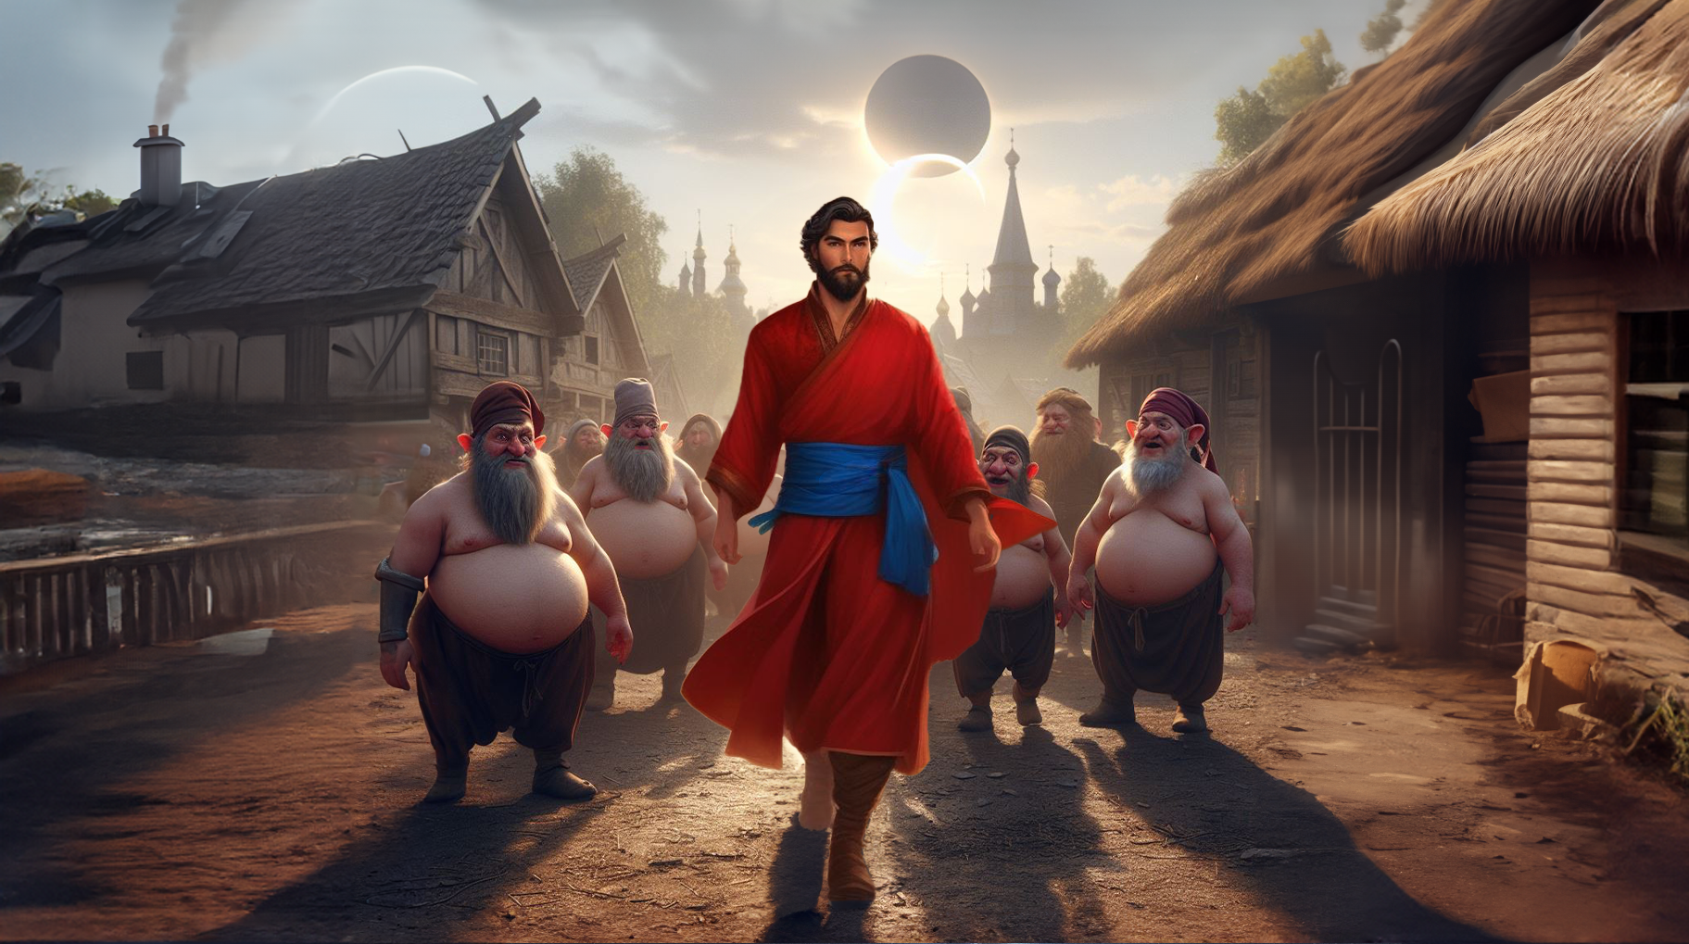
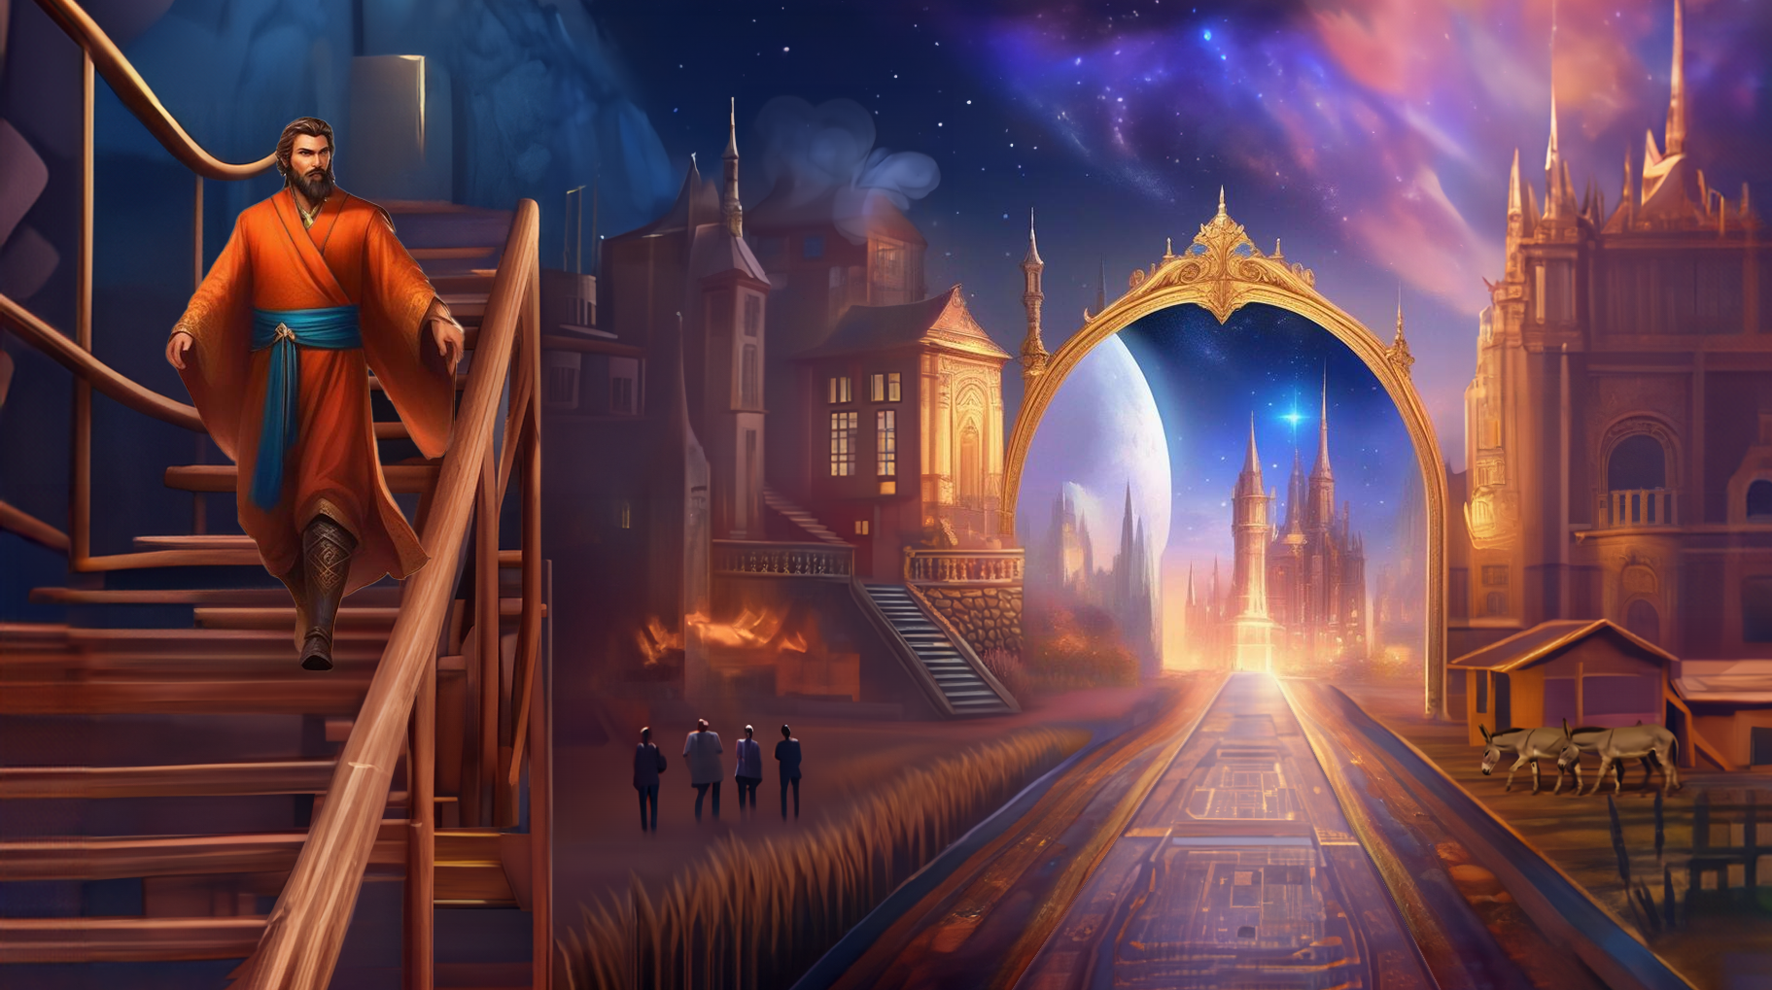

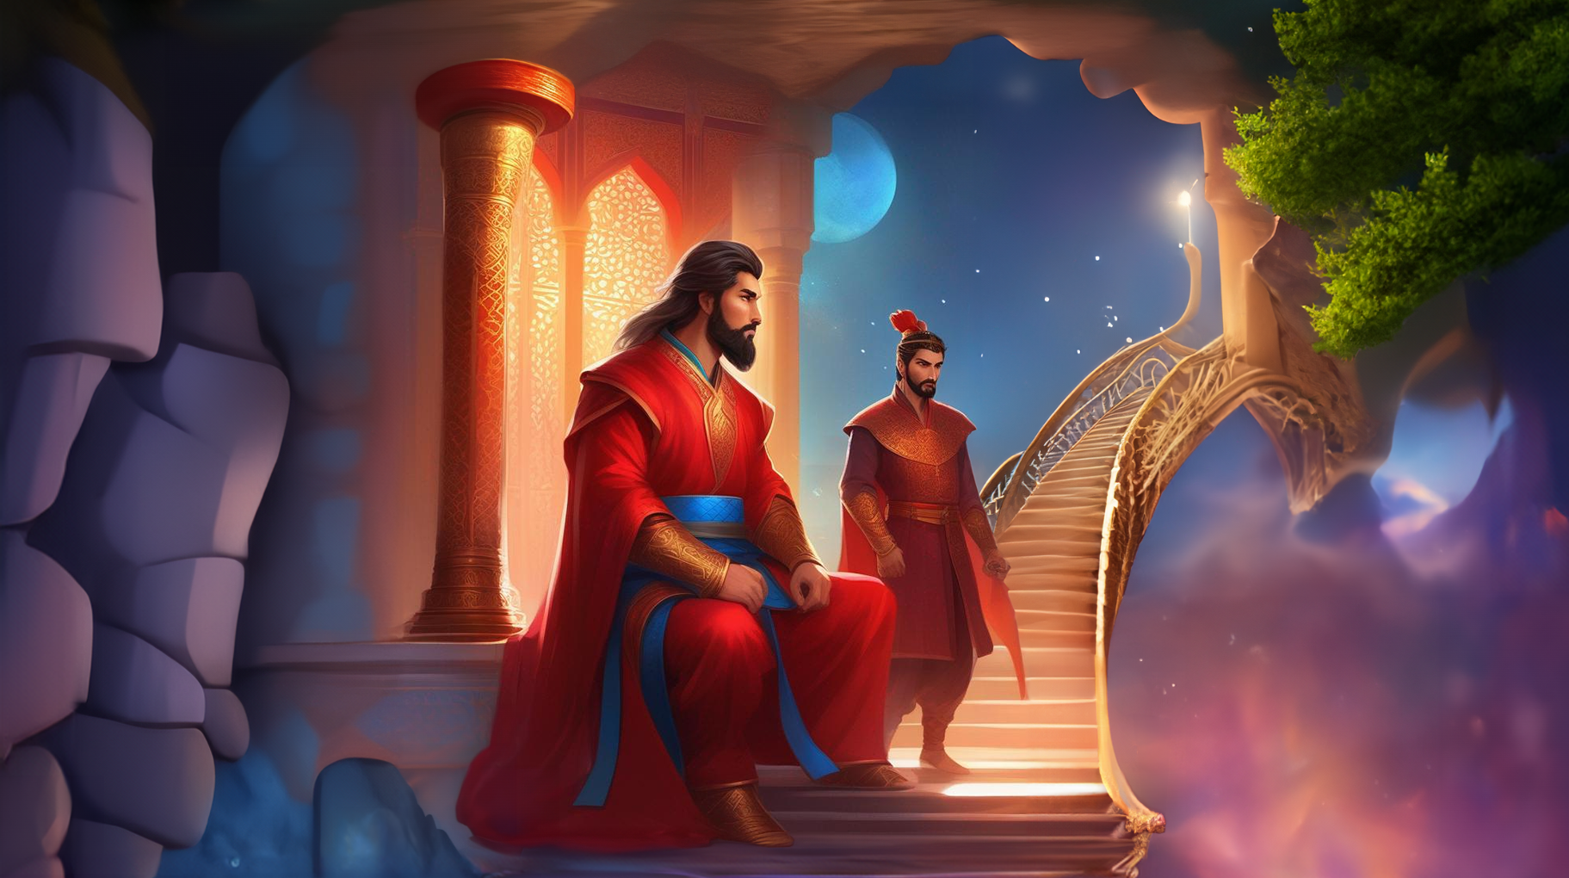
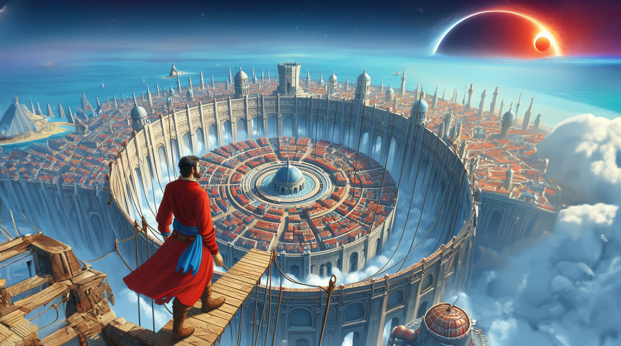
IMMAGINI
Stile fantasy
Hero
5 città
Quartiere Perinzia
Porte Perinzia
Sfondo sito

Slide 12
FONT
Titolo: Cownaffle
Testi: Futura PT Book

Slide 13
ELEMENTI GRAFICI
Utilizzo parsimonioso delle forme:
Forme parallelepipediche.
Limitate a pochi elementi interattivi per un design pulito e moderno.
Focus sulle immagini:
Attenzione principale alle immagini.
Occupazione significativa dello spazio per enfatizzare l'importanza della componente visiva.
Forme parallelepipediche per migliorare la leggibilità:
Alcune forme utilizzate come "contenitore" dei testi.
Obiettivo di migliorare leggibilità e organizzazione dei contenuti testuali.

Slide 14
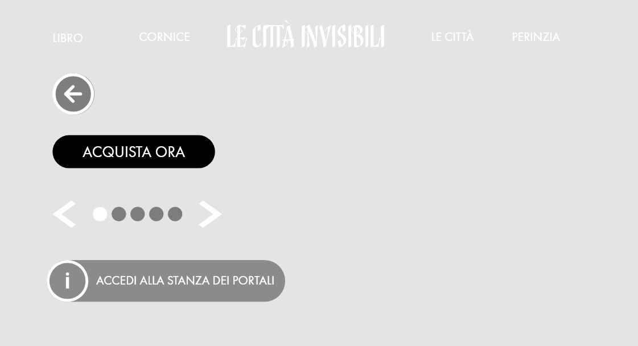
ELEMENTI INTERATTIVI
Menu di navigazione
“Call to action”
Controllo carosello
Bottoni di navigazione

Slide 15

COME FUNZIONA?
Le città invisibili (adobe.com)

Slide 16

Grazie per l’attenzione

